Slide 1



깃허브 브랜치
개요와 관리
Git & Github
for pull request
2022.03
강환수 교수

Slide 2



CONTENTS
01
브랜치 이해
02
깃허브 브랜치 생성
03
프로젝트 개발 브랜치 종류
04
모의 개발 프로젝트의
깃허브 브랜치 생성과 흐름
05
소스트리로
깃허브 브랜치 확인
오프소스 소프트웨어를 위한 깃과 깃허브

Slide 3
01
브랜치 이해
오프소스 소프트웨어를 위한 깃과 깃허브

Slide 4
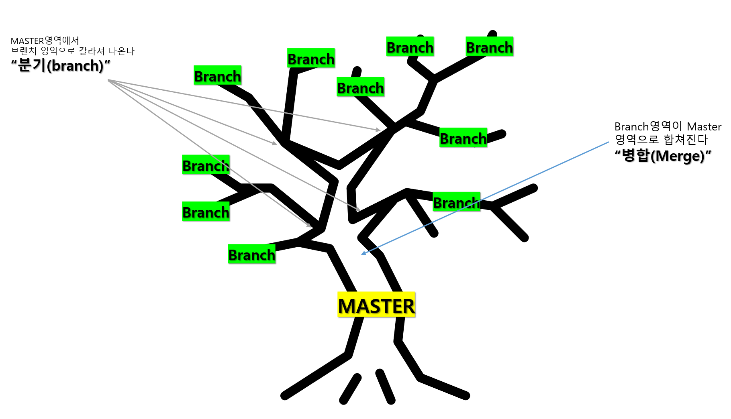
브랜치
실 행활에서 용어
가지
Branch, merge

Slide 5

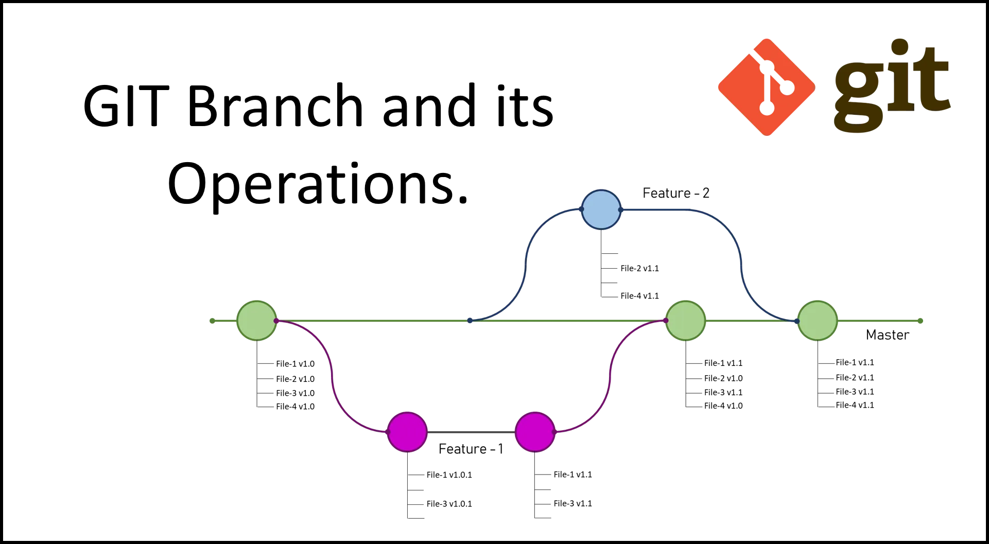
깃허브
버전 관리의 깃허브

Slide 6
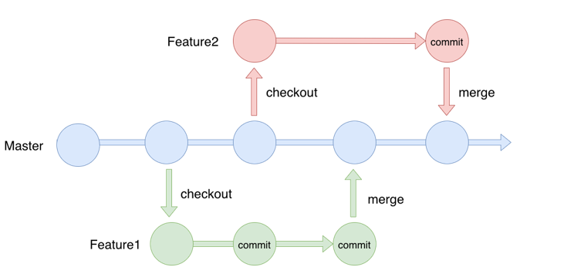
브랜치 개념
브랜치 개요
개발과정에서 각각 서로 다른 버전의 코드가 만들어 질 수 있는 상황
동일한 소스코드 위에서 어떤 개발자는 버그를 수정
또 다른 개발자는 새로운 기능을 만들어 냄
'브랜치(Branch)’
여러 개발자들이 동시에 다양한 작업을 할 수 있게 만들어 주는 기능
각자 독립적인 작업 영역(저장소) 안에서 마음대로 소스코드를 변경
분리된 작업 영역에서 변경된 내용은 나중에 원래의 버전과 비교해서 하나의 새로운 버전으로 생성 가능

Slide 7
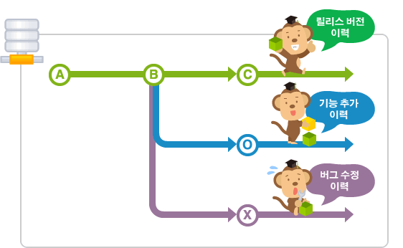
브랜치와 병합 1/2
독립적으로 어떤 작업을 진행하기 위한 개념
필요에 의해 만들어지는 각각의 브랜치는 다른 브랜치의 영향을 받지 않기 때문
여러 작업을 동시에 진행 가능
새로운 하나의 브랜치로 모으는 방법
만들어진 브랜치는 다른 브랜치와 병합(Merge)함으로써, 작업한 내용을 다시 병합

Slide 8
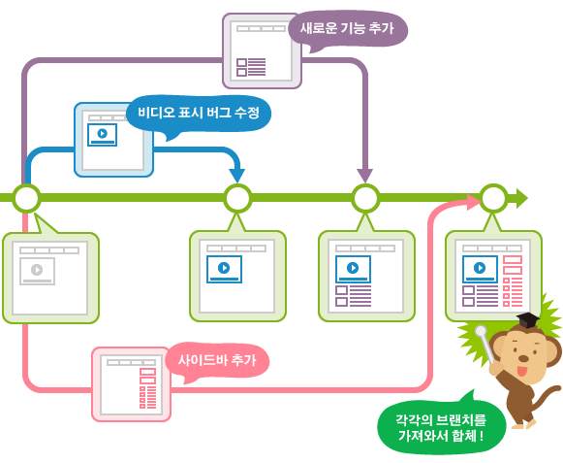
브랜치와 병합 2/2
메인 브랜치에서 자신의 작업 전용 브랜치를 생성
여러 명이서 동시에 작업을 할 때에 다른 사람의 작업에 영향을 주거나 받지 않도록
각자 작업을 진행한 후
작업이 끝난 사람은 메인 브랜치에 자신의 브랜치의 변경 사항을 적용
다른 사람의 작업에 영향을 받지 않고 독립적으로 특정 작업을 수행
병합: 그 결과를 하나로 모아 나가게 됨

Slide 9
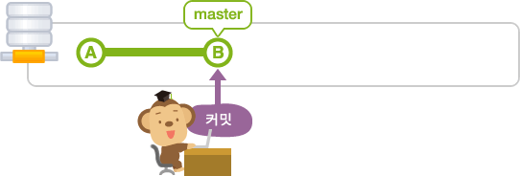
main(master) 브랜치
저장소를 처음 만들면, Git은 바로 ‘main' 이름의 브랜치를 생성
모두 ‘main' 이름의 브랜치를 통해 처리할 수 있는 일
이 새로운 저장소에 새로운 파일을 추가 하거나
추가한 파일의 내용을 변경하여 그 내용을 저장(커밋, Commit)하는 것
이 때의 모든 작업은 ‘main' 브랜치에서 이루어 짐
‘main'가 아닌 또 다른 새로운 브랜치를 만들어서
'이제부터 이 브랜치를 사용할거야!'라고 선언(체크아웃, checkout)하면 가능
새로운 브랜치 생성과 이동 명령
branch
switch, checkout

Slide 10
브랜치(Branch) 장점과 활용
브랜치 장점
하나의 큰 작업 흐름의 단위인 브랜치로 작업
작업의 기록을 중간 중간에 남기게 되므로
문제가 발생했을 경우 원인이 되는 작업을 찾아내거나
그에 따른 대책을 세우기 쉬워짐
브랜치 생성 및 활용 규칙 제정
새로운 브랜치의 이름은 어떤 규칙으로 지을 것인지
어떤 상황에서 브랜치를 만들지, 어느 시점에 통합할 것인지 등등 규칙은 정해 활용
일반적 규칙: 총 5가지의 브랜치
항상 유지되는 메인 브랜치들
master, develop
일정 기간 동안만 유지되는 보조 브랜치들
feature, release, hotfix
통합 브랜치(Integration Branch): main
언제든지 배포할 수 있는 버전을 만들 수 있어야 하는 브랜치
늘 안정적인 상태를 유지하는 것이 중요
'그 어플리케이션의 모든 기능이 정상적으로 동작하는 상태'를 의미

Slide 11
Branch 정리
분기사용
저장소에서 다른 브랜치에는 영향 없이
새로운 기능을 개발하거나
버그를 수정하거나
새로운 아이디어를 안전하게 실험 가능
기본 브랜치(default branch)
이름 기본이 main
저장소가 생성될 떄 자동으로 생성되는 base 브랜치
예전에는 master
기본 설정으로 수정
$ git config --global init.defaultBranch main
확인
$ git config --global init.defaultBranch
$ git config --global --get init.defaultBranch
$ git config init.defaultBranch
$ git config --get init.defaultBranch

Slide 12
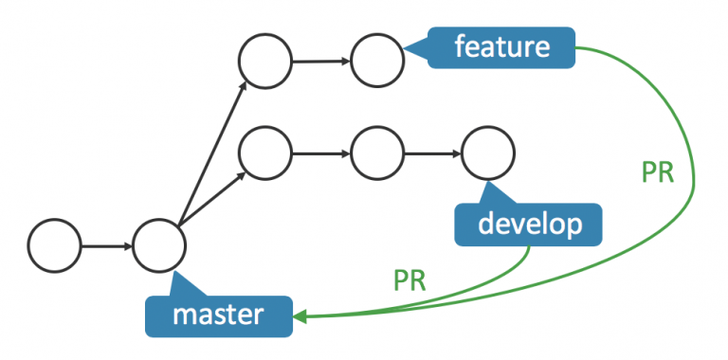
Pull Request, PR, 풀 요청, 끌기 요청
Pull Request로 기존 브랜치와 병합
작업에 만족하면 현재 분기(헤드 분기)의 변경 사항을 다른 분기에 병합하기 위해 풀 요청 수행

Slide 13
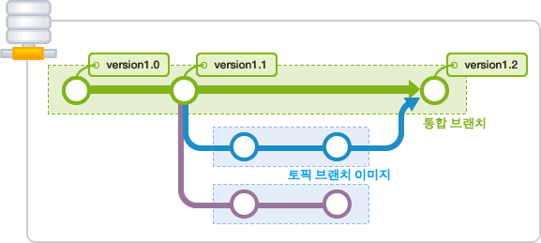
토픽 브랜치(Topic branch)
토픽 브랜치는 '피처 브랜치(Feature branch)' 라고 부름
통합 브랜치에서 토픽 브랜치를 생성
기능 추가나 버그 수정과 같은 단위 작업을 위한 브랜치
어떤 문제가 발견되어 그 문제(버그)를 수정한다던지
새로운 기능을 추가해야 한다던지
토픽 브랜치에서 특정 작업이 완료되면 다시 통합 브랜치에 병합

Slide 14
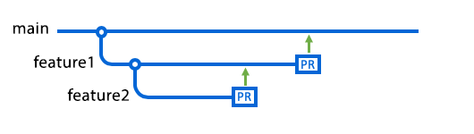
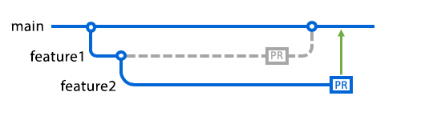
브랜치 합병 개념
main 브랜치에서 브랜치 feature1을 생성
feature1에서 다시 feature2를 생성
feature2에서 feature2으로 pull Request
Feature1에서 main으로 Pull Request
main 브랜치에서 브랜치 feature1을 생성
feature1에서 다시 feature2를 생성
feature2에서 main으로 pull Request
feature1은 그대로 남아 있음
화살표는 각 pull Request을 표시

Slide 15
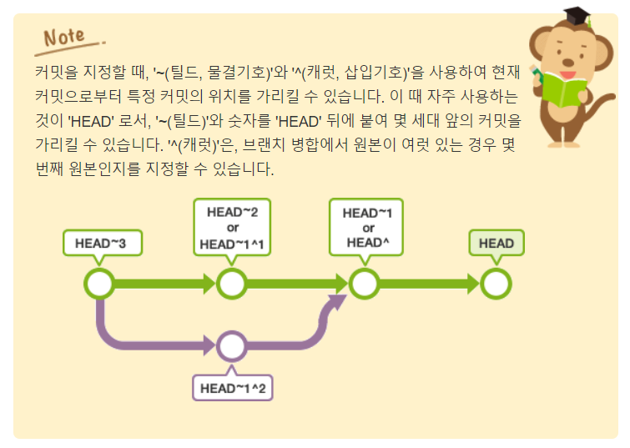
head에서의 ~(틸드)'와 '^(캐럿)’ 사용

Slide 16
02
깃허브 브랜치 생성
오프소스 소프트웨어를 위한 깃과 깃허브
https://meetup.toast.com/posts/116

Slide 17
브랜치 생성 실습 시나리오: 실습 1
깃허브 저장소 simple-branch
브랜치 dev/c 생성
파일 hello.c 생성
printf(“hello C”)
다시 main 브랜치로 돌아가서
브랜치 dev/py 생성
파일 hello.py 생성
print(‘hello python’)

Slide 18
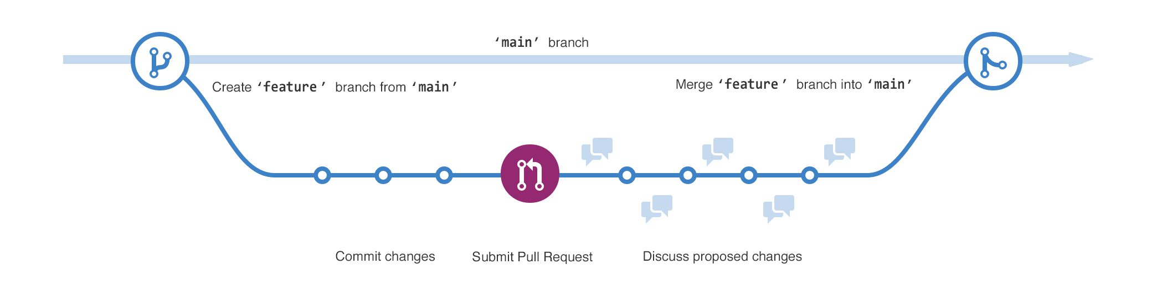
브랜치 생성 실습 시나리오: 실습 2
1. 저장소 생성
hello-world
main: 2. 브랜치 생성
readme-edit
readme-edit: 3. 파일 수정 커밋
README.md
main <- readme-edit: 4. Pull Request 생성
main <- readme-edit: 5. main에 합병(merge)
6. 결과 확인
2 개의 브랜치에서 수정된 README.md 파일 확인
https://docs.github.com/en/get-started/quickstart/hello-world#creating-a-branch

Slide 19
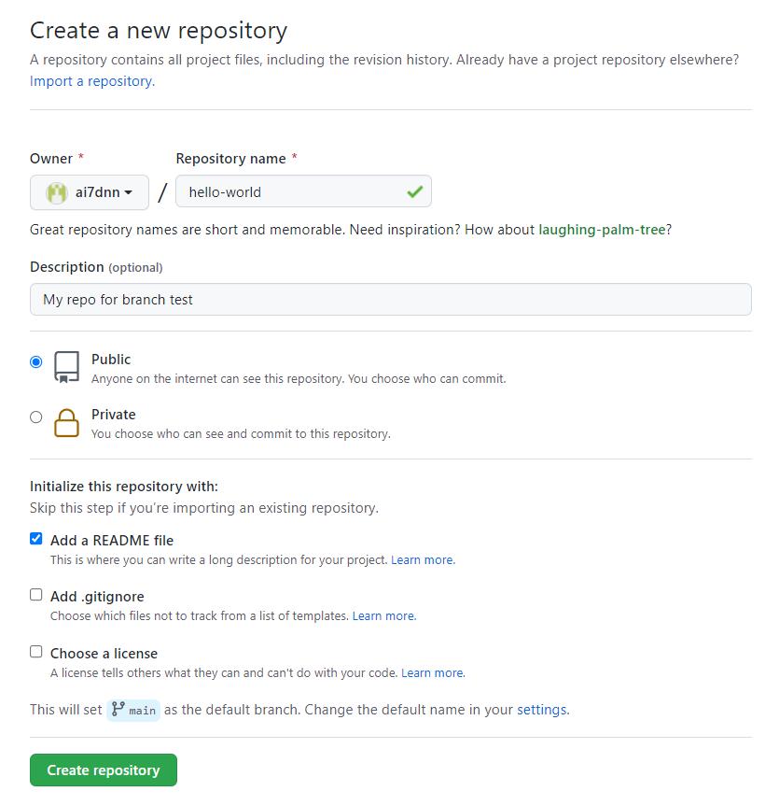
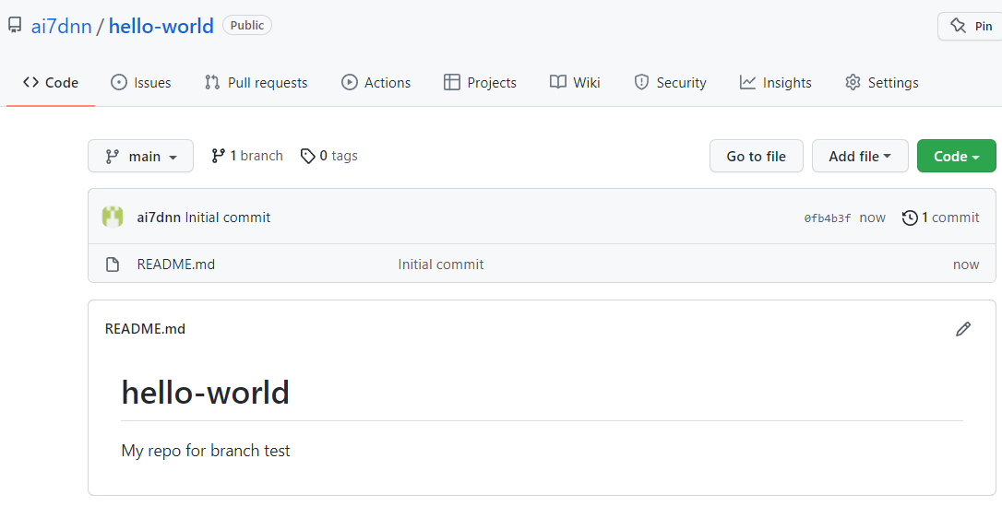
1. 저장소 생성

Slide 20
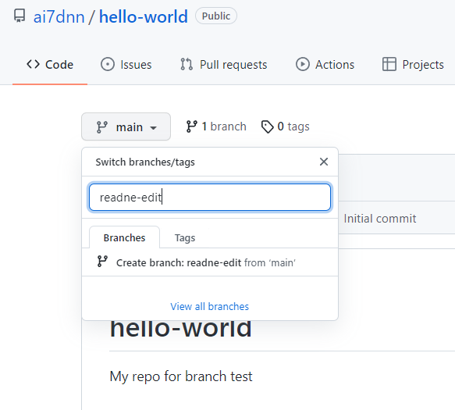
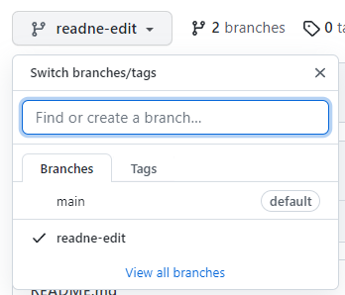
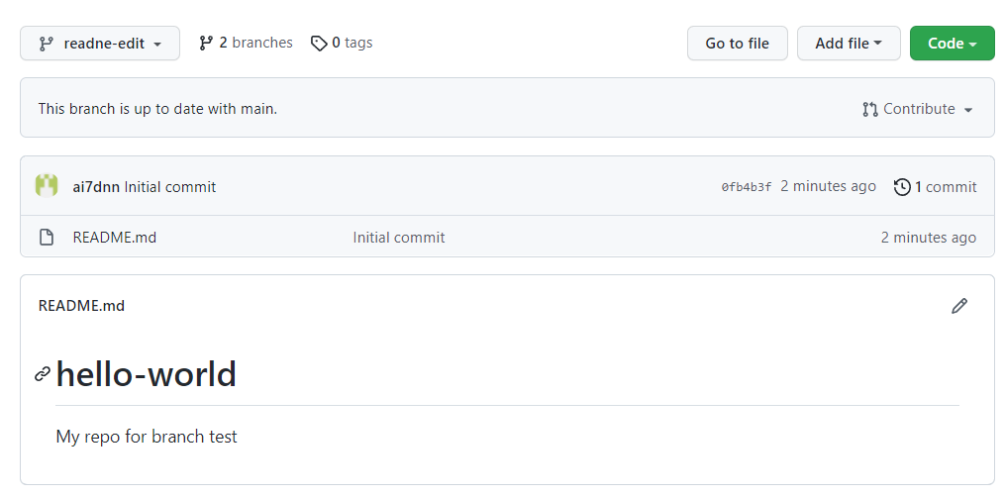
main: 2. 브랜치 생성
기본 브랜치 main 클릭
새 브랜치 이름 입력
Create ---- 클릭
(1) ‘hello-world’ repository로 가서
(2) ‘branch: master’라는 파일 리스트의 제일 위에 있는 drop down 메뉴를 선택 후
(3) Branch 텍스트 상자에 ‘readme-edits’이라는 이름의 Branch 이름을 입력하고,
(4) 하단의 ‘Create branch’ 상자를 선택
결과: 2개의 브랜치 존재
main, readme-edits

Slide 21
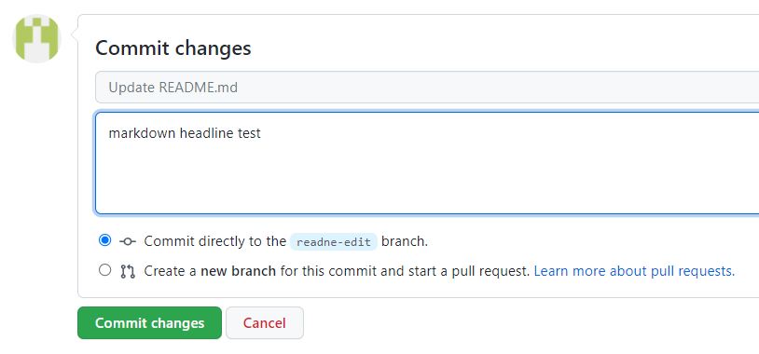
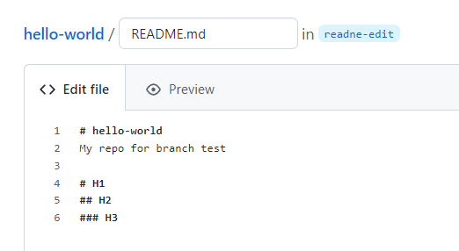
readme-edit: 3. 파일 수정 커밋 1/2
새 브랜치로 이동해서 작업
잊지 말고…
README.md 파일 수정
(1) README.md 파일을 선택 후 우측 상단의 연필 모양 아이콘을 클릭
(2) 편집창에서 수정사항 쓰기
(3) 편집창 아래에 있는 ‘commit message’란에 수정사항에 대한 부연설명 쓰기
(무엇을, 왜 수정했는가를 써서 다른 개발자가 쉽게 이해할 수 있도록)
(4) ‘Commit changes’ 단추 클릭

Slide 22
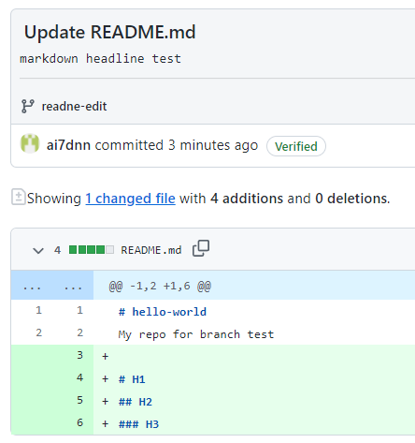
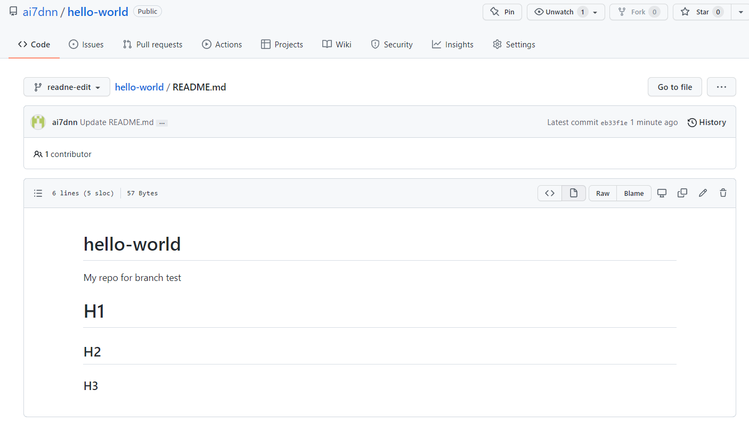
readme-edit: 3. 파일 수정 커밋 2/2
Update README.md 클릭
수정 내용 확인

Slide 23
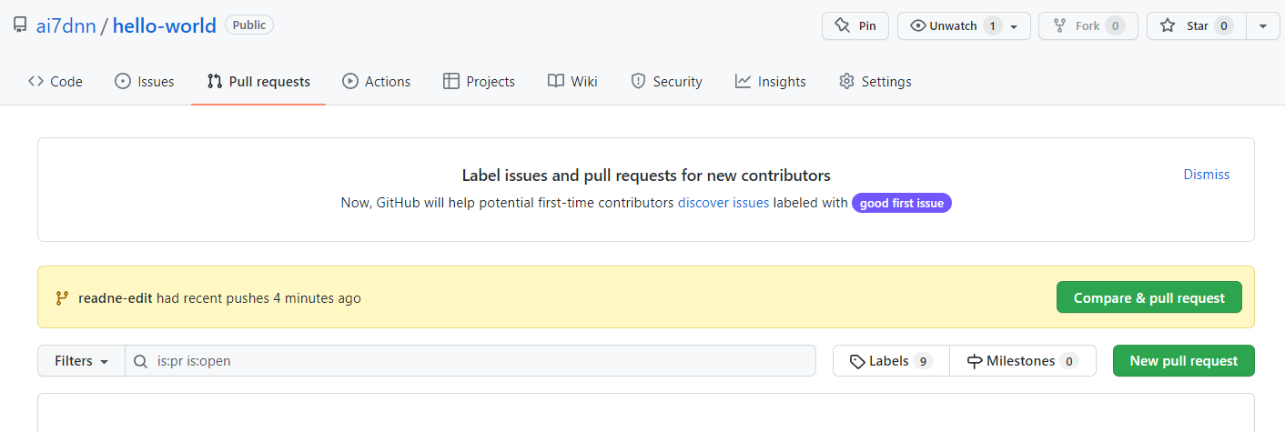
main <- readme-edit: 4. Pull Request 생성 1/2
Pull Request
당신이 만든 수정사항을 제안하고 다른 사람이 검토해줄 것을 요청
수정사항을 master branch에 반영 요청
master branch와 새로 만든 branch 간의 다른 점(differences, diffs)을 녹색이나 빨간색으로 보여 줌
GitHub의 @mention 시스템을 이용하여 특정 팀이나 사람에게 피드백을 요청
(1) 상단 메뉴 Pull Request 클릭
(2) Compare & Pull Request 클릭

Slide 24
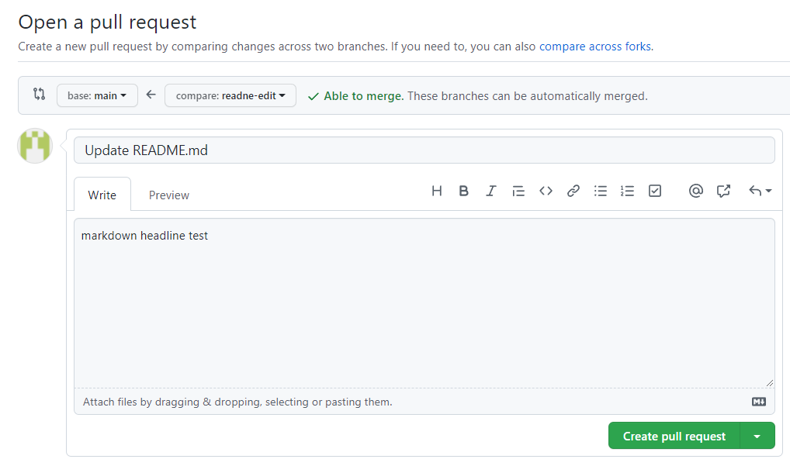
main <- readme-edit: 4. Pull Request 생성 2/2

Slide 25
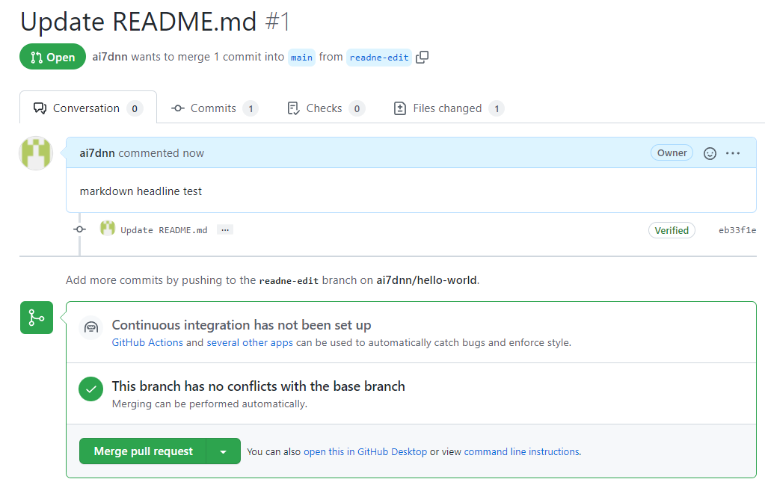
main <- readme-edit: 5. main에 합병(merge) 1/3
마지막 단계에서는 readme-edits분기를 분기에 병합
readme-edits 브랜치의 변경 사항이 main에 통합
pull 요청으로 인해 기존 코드와 충돌할 수도 있음
충돌하는 코드에 대해 경고하고 충돌이 해결될 때까지 병합을 방지
충돌을 해결하는 커밋을 만들거나 풀 요청의 주석을 사용하여 팀 구성원과 충돌에 대해 논의 가능

Slide 26
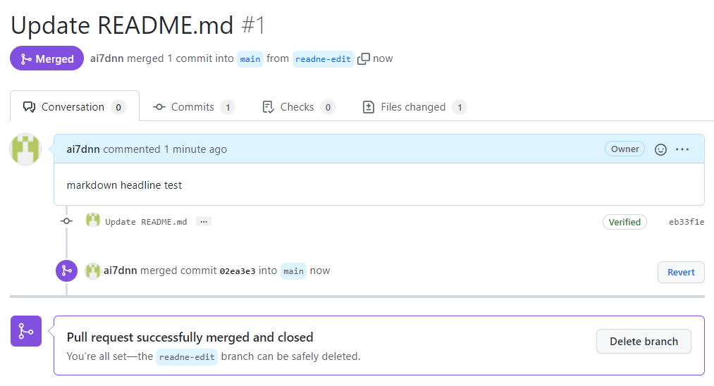
main <- readme-edit: 5. main에 합병(merge) 2/3

Slide 27
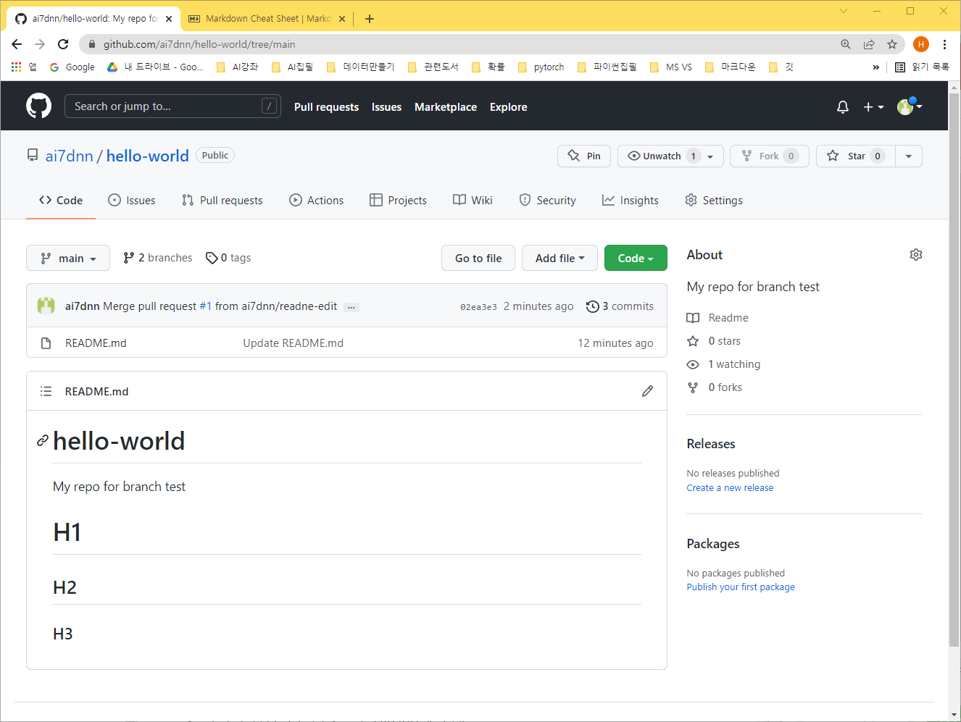
main <- readme-edit: 5. main에 합병(merge) 3/3

Slide 28
03
깃 브랜치 명령어
오프소스 소프트웨어를 위한 깃과 깃허브
https://meetup.toast.com/posts/116

Slide 29
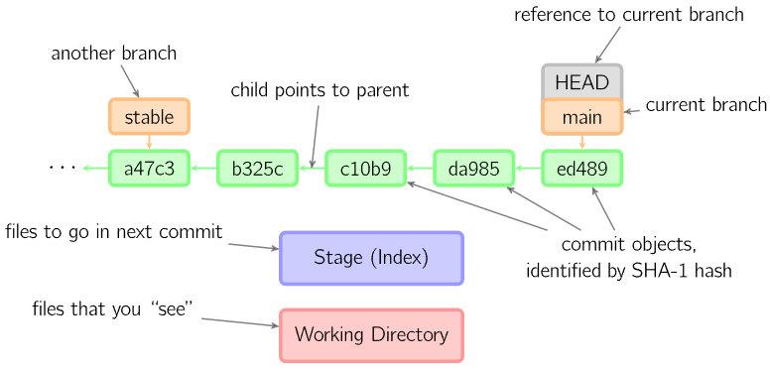
그래프를 사용하여 Git 사용법을 설명
커밋은 5글자의 ID로 표현: 녹색
부모 커밋을 화살표로 가리김
브랜치
오렌지색이며 어떤 특정 커밋을 가리킴
HEAD
현재 브랜치 가리킬 수 있음
그림 예
5개의 커밋이 있으며 ed489 커밋이 가장 최근의 커밋
main 브랜치(현재 선택한 브랜치)는 가장 최근의 커밋을 가리킴
stable 브랜치는 main 브랜치의 뿌리 부분(Ancestor)

Slide 30
브랜치 관련 명령어 1/2
$ git branch
저장소 목록 보기
$ git branch -a
저장소 목록 보기, 원격 포함 전체 목록
$ git branch <new-branch>
저장소 생성만
$ git checkout -b <new-branch>
저장소 생성하고 이동
$ git switch –c <new-branch>
저장소 생성하고 이동
$ git branch <new-branch>
저장소 생성만
$ git switch <new-branch>
저장소 이동
$ git branch –d branch-name
저장소 삭제
$ git branch –D branch-name
저장소 삭제, 강제 삭제

Slide 31
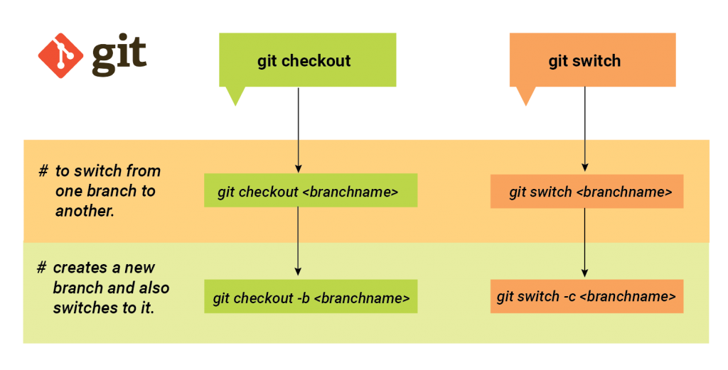
브랜치 관련 명령어 2/2
$ git checkout branch-name
전환, 이동
$ git switch branch-name
전환, 이동
$ git switch -
로 이전 브랜치로 전환, 이동
$ git branch –h
도움말 보기

Slide 32
실습 준비
저장소 생성
branch-lab
PC@DESKTOP-482NOAB MINGW64 /c/[git tutorial]
$ pwd
/c/[git tutorial]
PC@DESKTOP-482NOAB MINGW64 /c/[git tutorial]
$ git init branch-lab
Initialized empty Git repository in C:/[git tutorial]/branch-lab/.git/
PC@DESKTOP-482NOAB MINGW64 /c/[git tutorial]
$ cd branch-lab
PC@DESKTOP-482NOAB MINGW64 /c/[git tutorial]/branch-lab (main)
$ pwd
/c/[git tutorial]/branch-lab

Slide 33
브랜치 main에서 파일 생성 후 2번 커밋
파일 basic.py
print('branch basic’)
$ git add basic.py
$ git commit -m ‘Create basic.py, main’
파일 basic.py 수정
Print(＇branch basic’)
Print(1, 2, 3)
$ git commit -am ‘Add print literals, main'

Slide 34
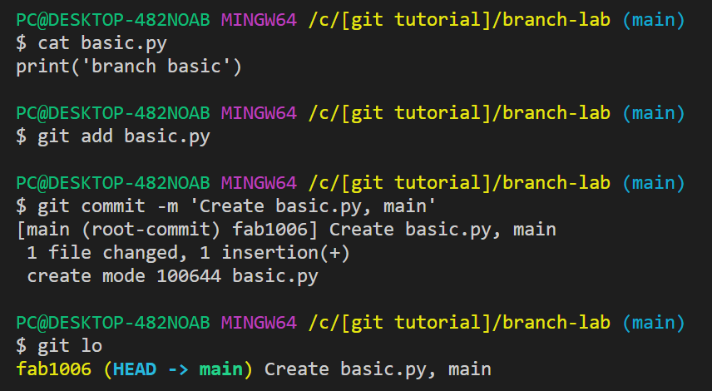

Slide 35
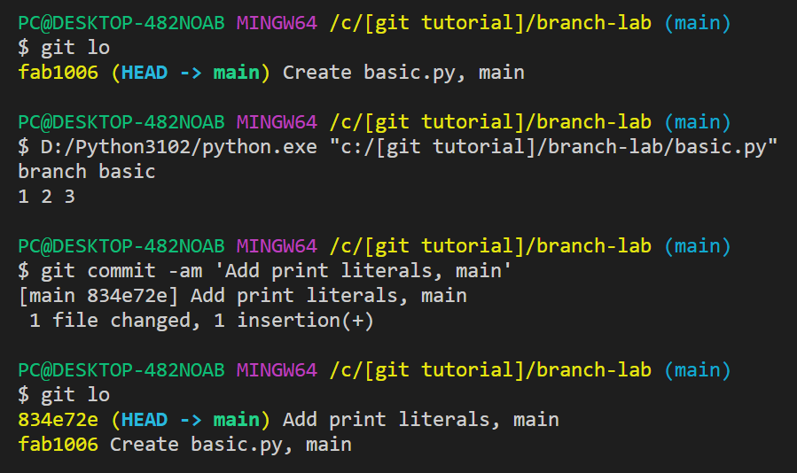

Slide 36
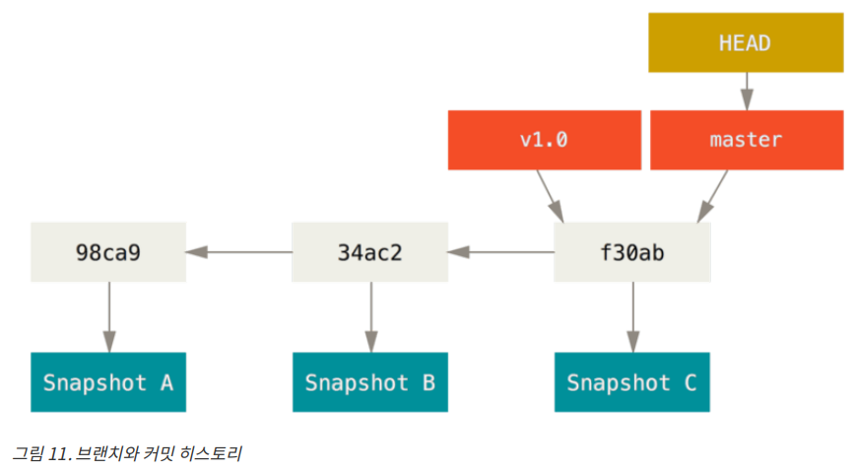
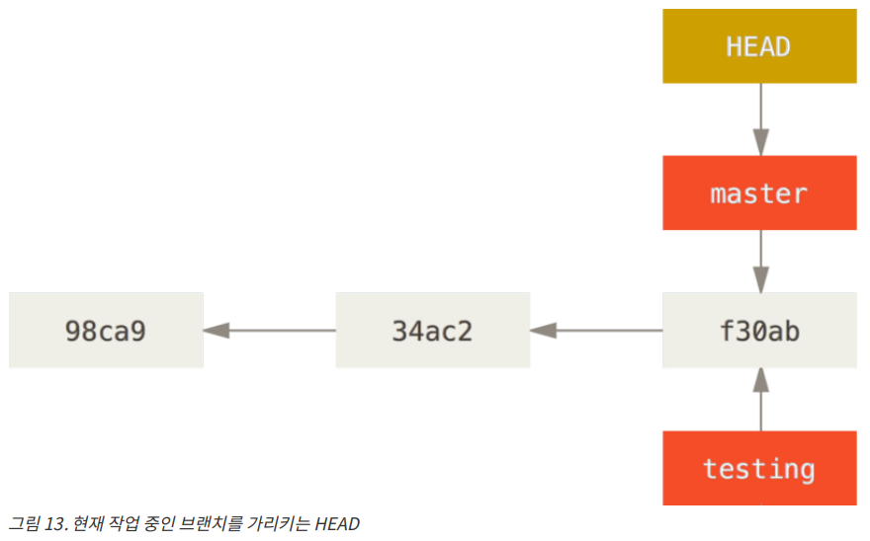
새 브랜치 생성
$ git branch feat/list
$ git branch testing
'HEAD’라는 특수한 포인터
이 포인터는 지금 작업하는 로컬 브랜치를 가리킴

Slide 37
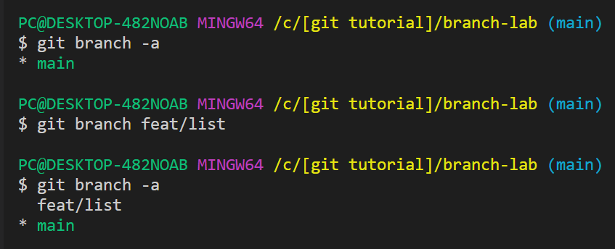
브랜치 생성 실습
$ git branch -a
* main
$ git branch feat/list
브랜치 이름 feat/list 생성
$ git branch -a
feat/list
* main

Slide 38
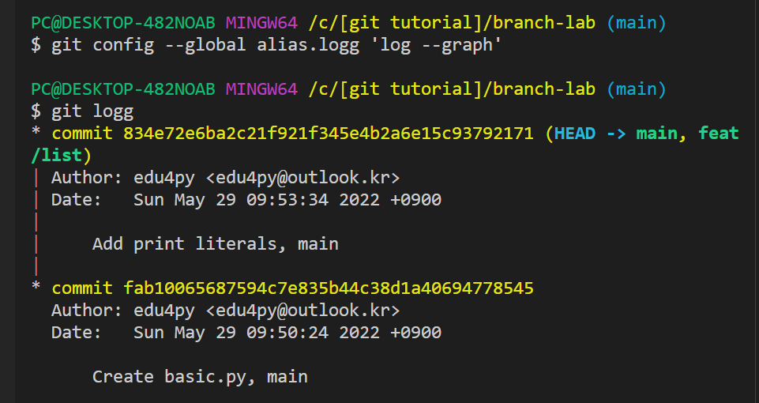
단축 명령 설정
$ git config --global alias.logg 'log --graph’
$ git config --global alias.logo 'log --oneline --graph'

Slide 39
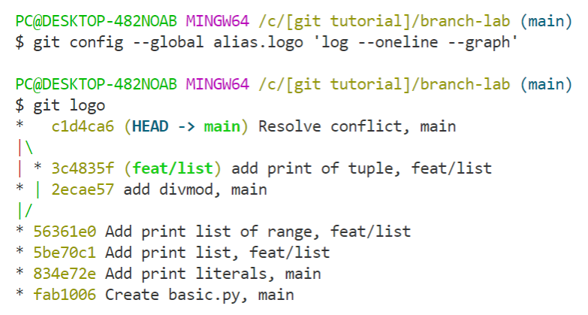

Slide 40
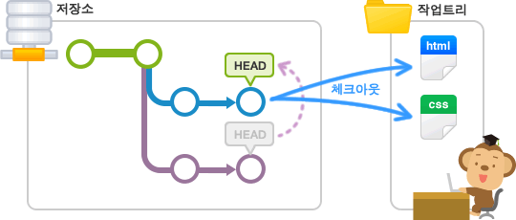
브랜치 전환(이동) 1/2
$ git checkout branch-name
$ git switch branch-name
$ git switch - # 바로 이전 브랜치로 이동
항상 작업할 브랜치를 미리 선택
Git을 설치하게 되면 ‘main' 브랜치가 선택
HEAD
현재 사용 중인 브랜치의 선두 부분을 나타내는 이름
기본적으로는 ‘main'의 선두 부분을 나타냄
'HEAD' 를 이동하면, 사용하는 브랜치가 변경

Slide 41
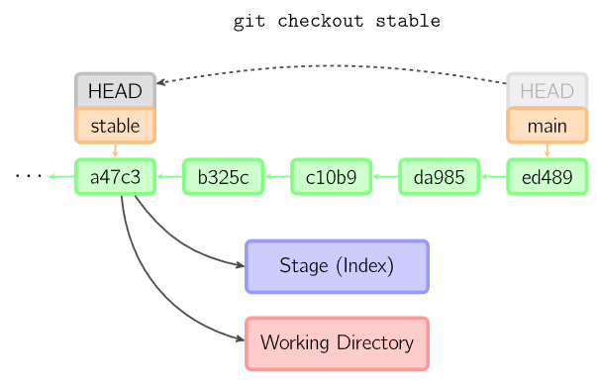
브랜치 전환(이동) 2/2
branch_name으로 브랜치 변경
HEAD를 지정한 브랜치를 가리키도록 변경
자동으로 Stage 영역과 작업 디렉토리의 내용은 해당 브랜치의 내용으로 변경
$ git checkout stable
a47c3 커밋에 포함된 파일들을 현재 디렉토리로 복사
이전 ed489 커밋에는 포함되었지만 a47c3 커밋에 포함되어 있지 않은 파일들은 삭제
두 커밋에 모두에 포함되지 않은 파일은 무시

Slide 42
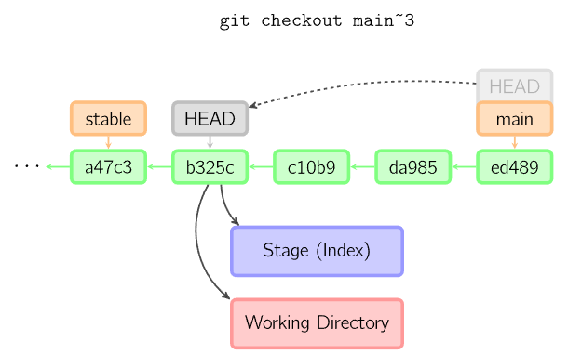
이전 커밋[브랜치] 전환(이동)
$ git checkout main~3

Slide 43
배포버전[브랜치] 전환(이동)
프로젝트의 히스토리를 옮겨다닐 때 유용하게 사용
detached HEAD라고 부르는 익명 브랜치(Anonymous Branch)
$ git checkout v1.6.6.1
'Git 프로젝트'의 1.6.6.1 버전을 컴파일
소스를 Checkout하여 컴파일하고, 그 결과 바이너리들을 설치
익명 브랜치 v1.6.6.1은 브랜치는 아니고 태그
되돌아오기
다시 git checkout main 명령으로 다른 브랜치로 변경

Slide 44
실습
브랜치 feat/list로 이동
$ git checkout feat/list
$ git switch feat/list
$ git switch –
이전 브랜치로 이동
$ git branch
현재 확인 브랜치 확인

Slide 45
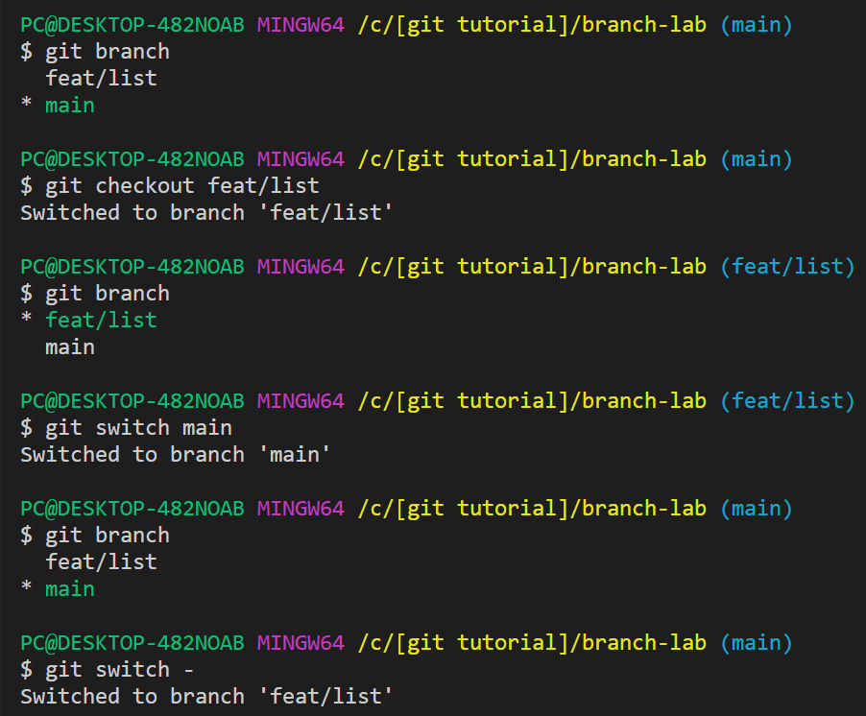

Slide 46
브랜치 feat/list에서 2번 commit
$ git branch
브랜치 확인
파일 basic.py 수정
print('branch basic')
print(1, 2, 3)
print([1, 2, 3]) # 3번째 커밋
$ git commit --am ‘Add print list, feat/list'
파일 basic.py 수정
print('branch basic')
print(1, 2, 3)
print([1, 2, 3]) # 3번째 커밋
print(list(range(1, 11))) # 4번째 커밋
$ git commit -am ‘Add print list of range, feat/list’
혹시 오류가 난다면

Slide 47
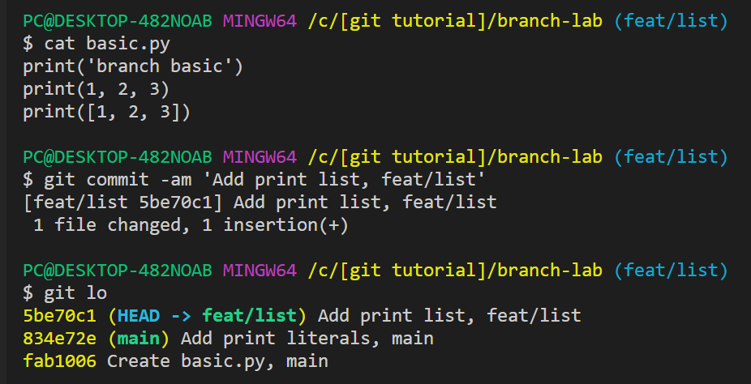

Slide 48
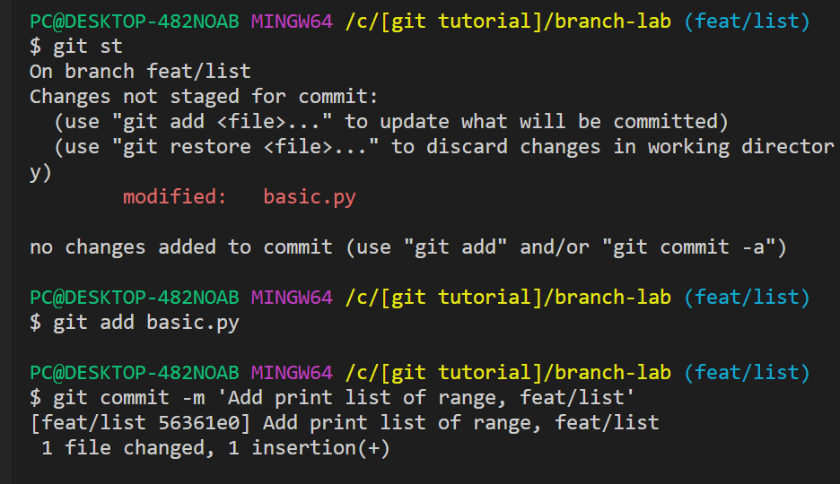
Add, commit
$ git commit -am ‘Add print list of range, feat/list’
혹시 오류가 난다면
$ git add nasic.py
$ git commit -m ‘Add print list of range, feat/list’
분리해서

Slide 49
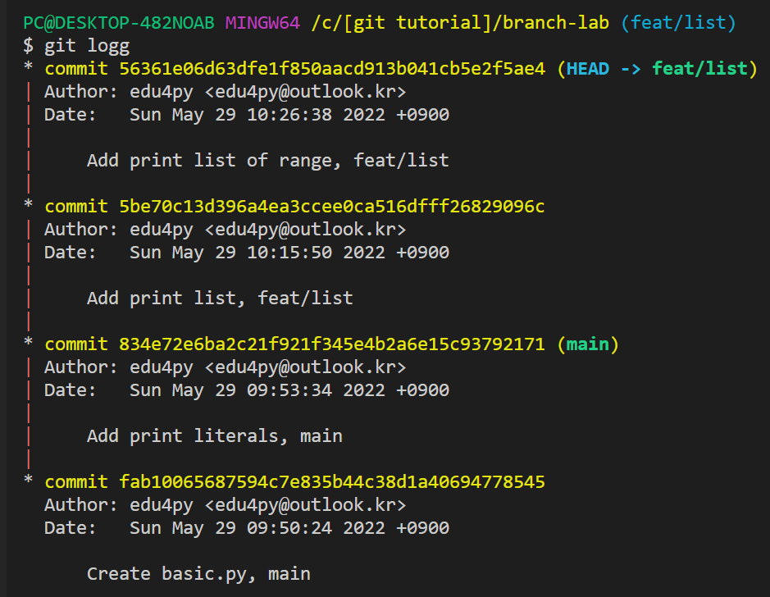
커밋 로그

Slide 50
다양한 기능의 명령어 checkout

Slide 51
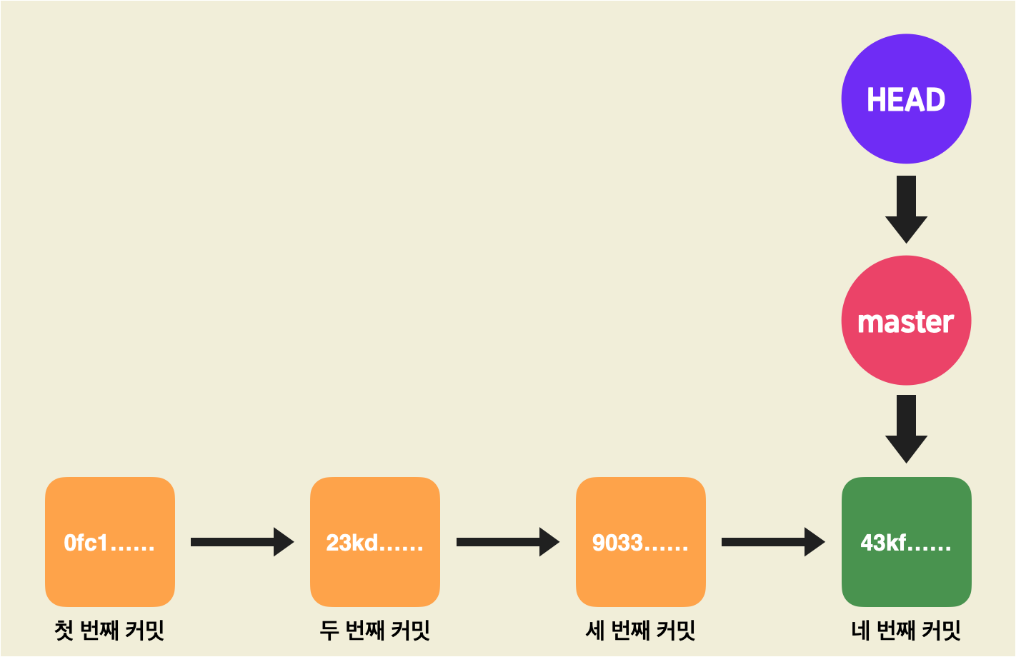
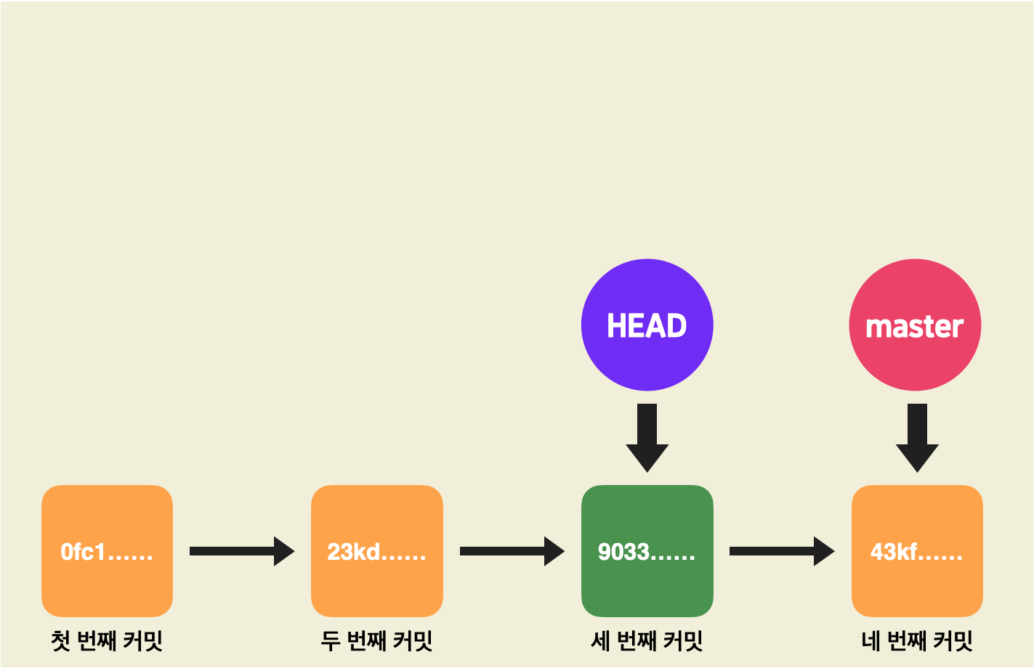
Checkout 다양한 이동
$ git checkout [커밋]
HEAD 자체가 가리키던 것을 이동
$ git checkout 9033
https://blog.naver.com/codeitofficial/222011693376

Slide 52
Detached HEAD
브랜치로부터 떨어진 HEAD
Detached
‘~로부터 떨어진, 분리된’이라는 뜻
이유 중, 한 가지
과거의 특정 커밋에서 새로운 브랜치를 만들고 싶을 때

Slide 53
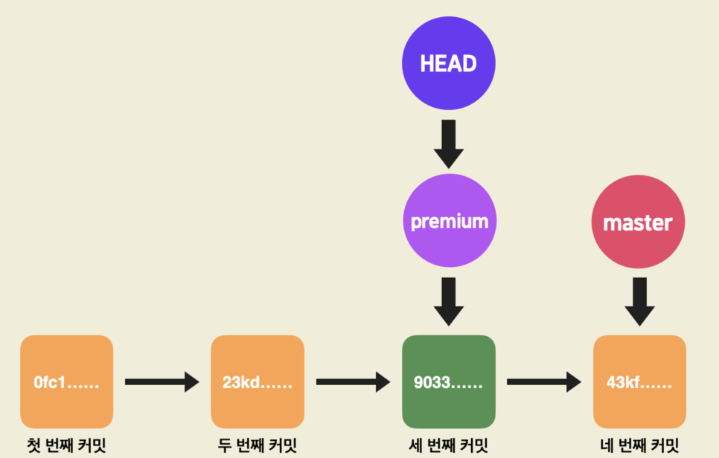
중간에서 새로운 브랜치 생성
$ git branch premium
Detached HEAD인 상태에서 위 실행

Slide 54
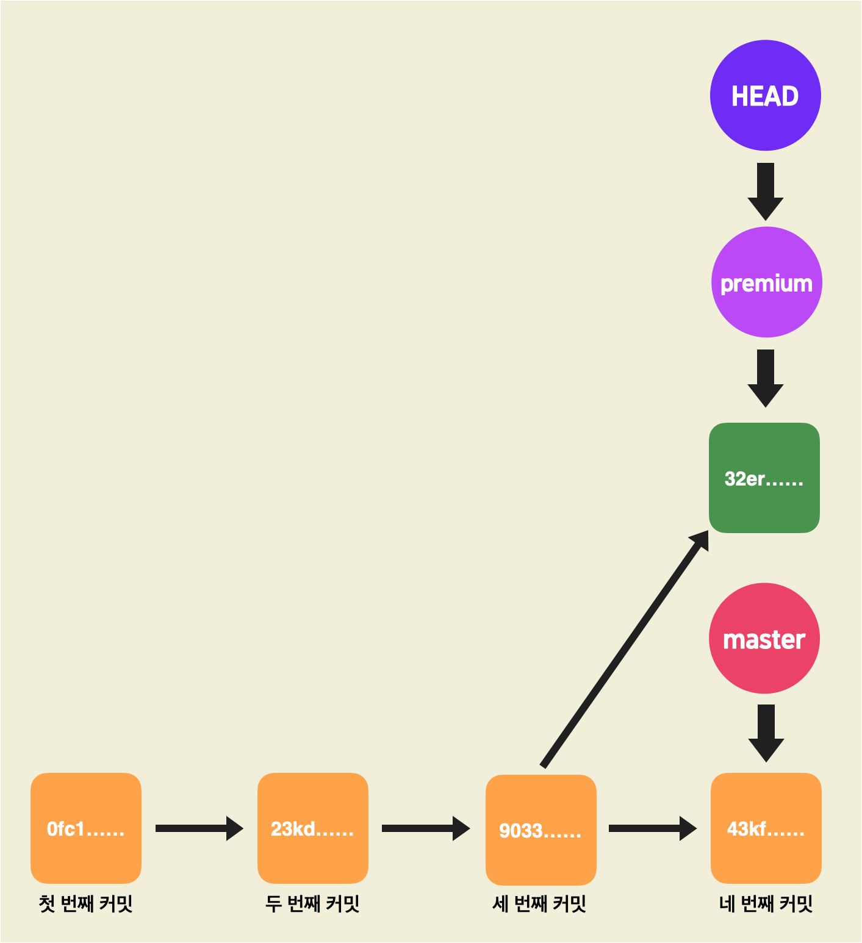
분기에서 커밋
Premium에서 commit을 하면

Slide 55
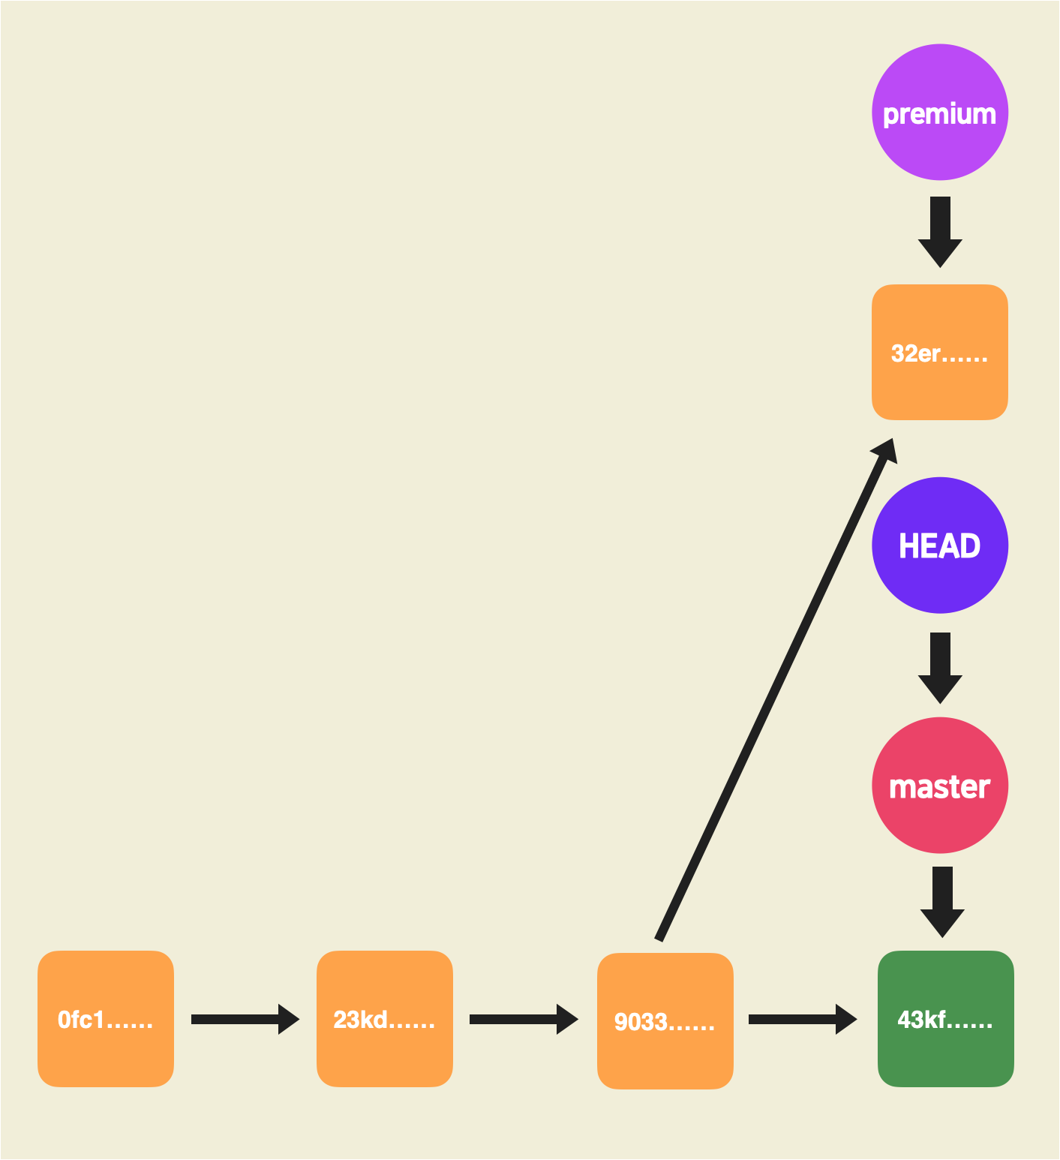
브랜치 이동
$ git checkout master
Ptemium에서 master로 이동

Slide 56
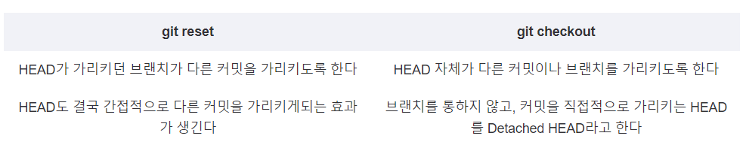
Reset과 checkout 비교

Slide 57
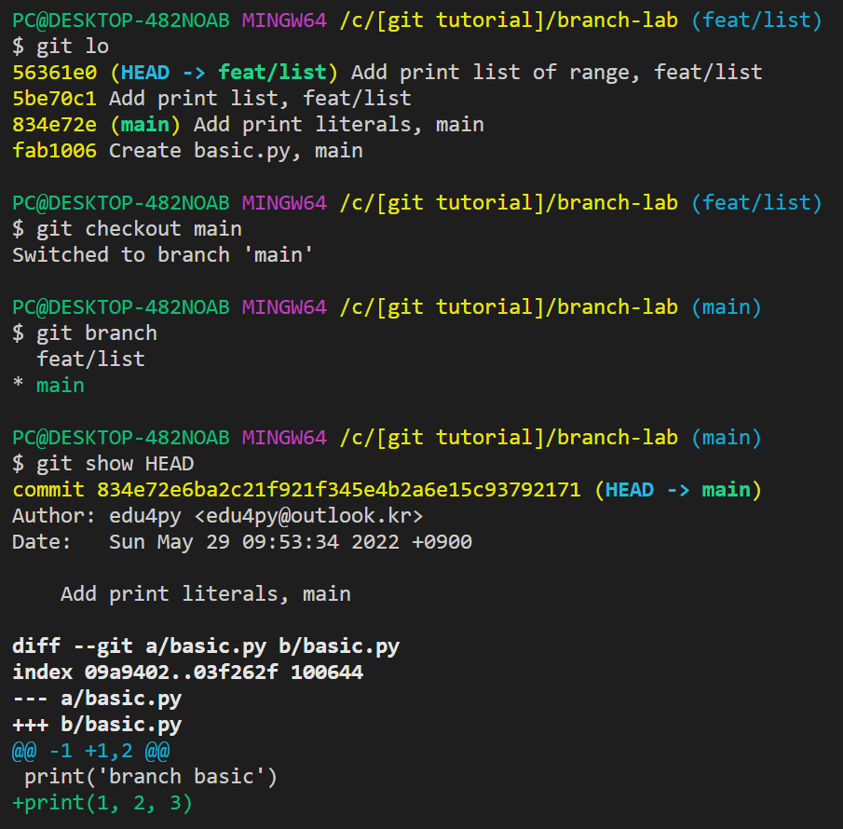
이동 실습
$ git checkout main
브랜치 마지막 커밋으로 이동

Slide 58
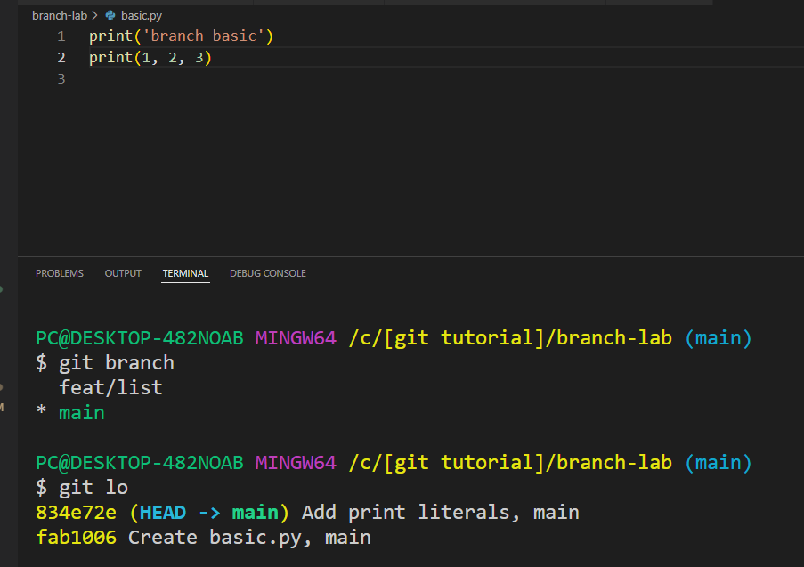
Main 브랜치 학인
2개의 커밋 확인

Slide 59

중간으로 HEAD 이동
$ git checkout 5be70
스테이징 영역과 작업 디렉토리에도 복사

Slide 60

다시 feat/list로 이동

Slide 61
03
깃 브랜치 merge
오프소스 소프트웨어를 위한 깃과 깃허브
https://meetup.toast.com/posts/116

Slide 62


브랜치 통합하기: merge
merge
여러 개의 브랜치를 하나로 모음
'master' 브랜치에서 분기하는 'bugfix'라는 브랜치가 있다고 가정
'fast-forward(빨리 감기)’ 병합
'master' 브랜치의 상태가 이전부터 변경되어 있지만 않은 경우
'bugfix' 브랜치의 이력은 'master' 브랜치의 이력을 모두 포함하고 있기 때문
'master' 브랜치는 단순히 이동

Slide 63

fast-forward(빨리 감기) 병합
$ git merge main
다른 커밋들을 하나로 합쳐서 새로운 커밋을 만듬
Merge 명령을 실행하기 전에 Stage 영역에 작업중인 파일이 없는지 꼭 확인
Merge하는 경우 중 가장 간단한 경우
Merge할 대상이 현재 커밋의 직접적인 뿌리가 되는 경우, fast-forward Merge가 실행
이 때는 합칠 내용이 없음
간단히 가리키는 지점이 대상 커밋이 되고 대상 커밋의 내용을 Checkout 함
우리의 경우,
여기가 main
현재의 branch는 stable, branch에서 main을 합병
우리의 경우,
여기가 feat/list

Slide 64


Fast forward 병합, 이전 브랜치가 기준
Master에서 dev1을 merge
Main에서 feat/list를 merge

Slide 65

이전 브랜치가 기준
Mater에서 dev1을 merge
Main에서 feat/list를 merge

Slide 66

기준 브랜치로 이동해서 머지
$ git checkout main
$ git merge feat/list

Slide 67


머지 후 확인

Slide 68


'non fast-forward 병합’ 3-way merge
브랜치 분기 후 'master'에 변경 사항이 생긴 경우
'bugfix' 브랜치를 분기한 이후에 'master' 브랜치에 여러 가지 변경 사항이 적용
'master' 브랜치 내의 변경내용과 'bugfix' 브랜치 내의 변경내용을 하나로 통합할 필요
양쪽의 변경을 가져온 'merge commit(병합 커밋)'을 실행
병합 완료 후, 통합 브랜치인 'master' 브랜치로 통합된 이력이 아래처럼 생성

Slide 69

3-way Merge
기본적으로 Git은 재귀적인(Recursive) Merge 전략을 사용
$ git merge other
3-way Merge를 수행
현재 커밋(ed489), 대상이 되는 커밋(33104)
공통의 뿌리가 되는 커밋(b325c)
Merge한 결과는 작업 디렉토리와 Stage 영역에 저장
부모가 여럿(33104, ed489)인 새 커밋을 만듦

Slide 70
3-way 병합 준비 1/2
먼저 main에서 한 번 커밋(# 5번째 커밋)
$ git branch
확인
파일 basic.py 수정 후 커밋
print('branch basic')
print(1, 2, 3)
print([1, 2, 3])
print(list(range(1, 11))) # 4번째 커밋
a, b = divmod(20, 3) # 5번째 커밋
$ git commit –am ‘add divmod, main’

Slide 71


Slide 72
3-way 병합 준비 2/2
먼저 feat/list에서 한 번 커밋(# 5번째 커밋)
$ git switch feat/list
브랜치와 파일 확인
파일 basic.py 수정 후 커밋
print('branch basic')
print(1, 2, 3)
print([1, 2, 3])
print(list(range(1, 11))) # 4번째 커밋
print(tuple(range(1, 11, 2))) # 5번째 커밋
$ git commit –am ‘add print of tuple, feat/list’

Slide 73

브랜치 이동 후 파일 수정

Slide 74

커밋

Slide 75

각각의 브랜치에서 커밋 확인

Slide 76

3-way 머지 실습
브랜치 main으로 이동해서
$ git switch main
$ git merge feat/list

Slide 77

병합에서 충돌 발생
충돌 발생 의미

Slide 78
충돌 발생 이해
동일 소스의 같은 부분을 수정
print('branch basic')
print(1, 2, 3)
print([1, 2, 3])
<<<<<<< HEAD
print(list(range(1, 11))) # 4번째 커밋
a, b = divmod(20, 3) # 5번째 커밋
======= print(list(range(1, 11))) # 4번째 커밋
print(tuple(range(1, 11, 2))) # 5번째 커밋
>>>>>>> feat/list

Slide 79

병합 취소 후 다시 병합
$ git merge --abort
$ git merge feat/list

Slide 80
충돌 해결
직접 수정 후 저장
충돌 표시 모두 제거
커밋 다시
S git commit –am 'Resolve conflict, main'
print('branch basic')
print(1, 2, 3)
print([1, 2, 3])
print(list(range(1, 11))) # 4번째 커밋
a, b = divmod(20, 3) # 5번째 커밋
print(a, b) # 5번째 커밋
print(tuple(range(1, 11, 2))) # 충돌 해결

Slide 81


Slide 82



병합 후 커밋 그래프

Slide 84

'non fast-forward 병합' 옵션을 지정
non fast-forward 병합
병합 실행 시에 'fast-forward 병합'이 가능한 경우라도
브랜치가 그대로 남기 때문에
그 브랜치로 실행한 작업 확인 및 브랜치 관리 면에서 더 유용
$ git merge --no-ff {병합할 브랜치 명}
1. 보통의 병합 (--ff)
2. 이기적 병합 (--no-ff)
3. 소심한 병합 (--ff-only)
4. 강합적 병합 (--squash)

Slide 85
병합(merge)의 다양한 옵션 종류
$ git merge {병합할 브랜치 명}
보통의 병합, 융통성 있는 병합
현 브랜치와 병합할 브랜치가 Fast-Forward 관계 O
병할할 브랜치(커밋)을 따라감, without Merge 커밋
현 브랜치와 병합할 브랜치가 Fast-Forward 관계 X
병합할 브랜치와 병합됨. with Merge 커밋
$ git merge --no-ff {병합할 브랜치 명}
무조건 Merge 커밋과 같이 병합되는 옵션
$ git merge --ff-only {병합할 브랜치 명}
현재 브랜치와 병합 대상의 관계가 Fast-Forward인 경우에만 병합 진행
Merge 커밋 생성되지 않음
$ git merge --squash {병합할 브랜치 명}
현재 브랜치에 병합 대상과의 차이나는 commit을 하나로 합쳐서 커밋함

Slide 86

--no-ff 옵션 merge
브랜치 관계에 상관없이 필요한 commit만 가져올 수 있다.
어떤 브랜치에서 merge를 했는지 기록을 남길 수 있다. (Merge branch 'dev1’)
무조건 3-way merge

Slide 87

-squash 옵션
git merge --squash
강압적인(?) 병합
사전적 의미(짓 뭉개다)에서 알 수 있듯이
commit이력과 merge된 브랜치 이력도 남기지 않음
새로운 commit에 상대 브랜치의 내용을 모두 뭉쳐 놓은 것으로 보임

Slide 88
03
깃 브랜치 rebase
오프소스 소프트웨어를 위한 깃과 깃허브
https://meetup.toast.com/posts/116

Slide 89


토픽 브랜치와 통합 브랜치에서의 작업 흐름
토픽 브랜치에서
새로운 기능을 추가하는 작업
버그 수정 작업을 동시에 진행하는 경우

Slide 90

토픽 브랜치와 통합 브랜치에서의 작업 흐름
버그 수정을 완료한 후
통합 브랜치와 버그 수정용 토픽 브랜치를 병합하여 수정된 버전 완성

Slide 91

토픽 브랜치와 통합 브랜치에서의 작업 흐름
버그도 수정 했으니, 다시 원래 브랜치로 돌아와서
기능 추가 작업을 계속 수행
그러나, 앞서 적용한 커밋 X 의 버그가 수정된 버전의 소스코드를 지금의 커밋 O 에도 적용해야만 한다는 사실을 알게 됨

Slide 92

토픽 브랜치와 통합 브랜치에서의 작업 흐름
여기서 커밋 X 의 내용을 적용하려면
직접 merge 하는 방법과 커밋 X 를 적용한 통합 브랜치에 rebase 하는 방법
여기서는 통합 브랜치에 rebase 하는 방법을 이용
커밋 X 의 내용을 적용한 상태로 새로운 기능을 추가하기 위해
O' 버전으로 만들어 내는 방법을 이용

Slide 94


선형적 통합 rebase
'master' 브랜치에서 분기하는 'bugfix' 브랜치가 있다고 가정
rebase 를 이용한 브랜치 통합
'fast-forward 병합’ 방식
'bugfix' 브랜치의 이력이 'master' 브랜치 뒤로 이동
이력이 하나의 줄기로 이어짐

Slide 95


rebase를 이용한 브랜치 통합
'non fast-forward 병합’ 방식
'bugfix' 브랜치의 이력이 'master' 브랜치 뒤로 이동
이력이 하나의 줄기로 이어짐
이동하는 커밋 X와 Y 내에 포함되는 내용이 'master'의 커밋된 버전들과 충돌하는 부분이 생길 수 있음
각각의 커밋에서 발생한 충돌 내용을 수정 필요
'rebase'만 하면 아래 그림에서와 같이, 'master'의 위치는 그대로 유지
'master' 브랜치의 위치를 변경하기 위해서는
'master' 브랜치에서 'bugfix' 브랜치를 fast-foward(빨리감기) 병합

Slide 96

Rebase
$ git rebase main
topic 브랜치의 모든 커밋들(169a6와 2c33a)을 main 브랜치에 추가
커밋들을 추가하고 나서 topic 브랜치가 마지막 커밋을 가리키도록 이동
이후 더 이상 가리킬(Reference) 수 없는 커밋들은 삭제
여러 브랜치를 하나로 모음
커밋들을 하나씩 순차적으로 적용, 히스토리를 직선으로 생성
Cherry-pick 명령을 자동으로 한번에 수행
반면 Merge 명령
두 부모를 가지는 하나의 새 커밋을 만들기 때문에 히스토리가 직선이 아닐 수 있음

Slide 97
여기까지

Slide 98

Rebase --onto 옵션
$ git rabase –-onto main 169a6
Rebase에 사용할 커밋을 얼마나 오래 전까지의 커밋을 사용할 지 제한
169a6 커밋 이후의 모든 커밋들(여기에서는 2c33a 커밋)을 main 브랜치에 적용

Slide 99
merge 와 rebase 비교
merge
변경 내용의 이력이 모두 그대로 남아 있기 때문에 이력이 복잡해짐.
rebase
이력은 단순해지지만, 원래의 커밋 이력이 변경됨. 정확한 이력을 남겨야 할 필요가 있을 경우에는 사용하면 안됨.
merge 와 rebase 는 팀 운용 방침에 따라 구별해 사용
토픽 브랜치에 통합 브랜치의 최신 코드를 적용할 경우에는 rebase 를 사용
통합 브랜치에 토픽 브랜치를 불러올 경우에는 우선 rebase 를 한 후 merge

Slide 100

merge 옵션 비교
https://minemanemo.tistory.com/46

